Slide 1
웹 실시간 멀티플레이 파티 게임 플랫폼
PickPlay
설치 없이 링크 하나로 즐기는 웹 파티 게임 서비스
무설치 웹 게임
실시간 소켓 통신
AI 제시어 파이프라인
브라우저 접속 즉시 플레이
Socket.IO 실시간 동기화
Gemini 기반 무한 테마 생성
202251002 권다원

Slide 2
프로젝트 개요
서비스 소개
설치와 로그인 없이, 링크 하나로 친구들과 바로 즐기는 웹 파티 게임
01. 누구나 5초 만에 즉시 접속
"설치와 로그인 없이,
링크 하나로
친구들과 바로 한 판."
설치와 회원가입 없이 닉네임만 입력하면 데스크톱 브라우저에서 즉시 시작합니다.
02. URL 링크 하나로 간편 초대
복잡한 방 번호 입력 없이 주소 복사 한 번으로 친구들을 같은 방으로 모읍니다.
별도의 프로그램 설치나 복잡한 가입 절차 없이, 웹 브라우저 접속만으로 친구들과 즉시 모여 즐기는 실시간 멀티플레이 웹 파티 게임 서비스입니다.
03. 3가지 게임 연속 플레이
게임이 끝날 때마다 방을 새로 파지 않고 대기실에서 빙고, 라이어, 폭탄을 즉시 이어 즐깁니다.

Slide 3

마스코트 소개
공식 마스코트 & 아바타
회원가입 없는 웹 환경에서 참가자를 구분짓는 대표 캐릭터와 8색 시스템
01. 친근한 대표 마스코트 캐릭터
PickPlay의 유쾌한 정체성을 담아 제작된 서비스 고유의 오리지널 캐릭터입니다.
02. 8인 고유 컬러 팔레트 시스템
프로필 사진이 없는 웹 환경에서 참가자 혼선을 방지하는 8색 고유 배정 시스템입니다.
최대 8인 중복 방지 고유 컬러
03. 인게임 전반의 인터랙션 일체화
대기실 좌석부터 인게임 턴 표시, 최종 결과창 세리머니까지 일관되게 연동됩니다.
대표 마스코트 캐릭터 (Pick)

Slide 4
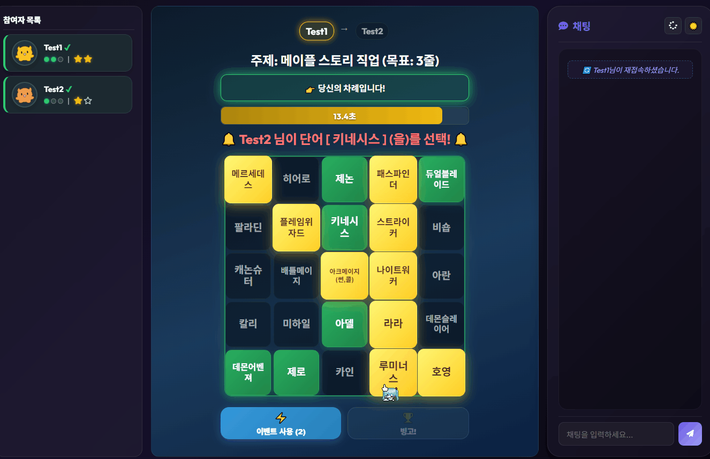
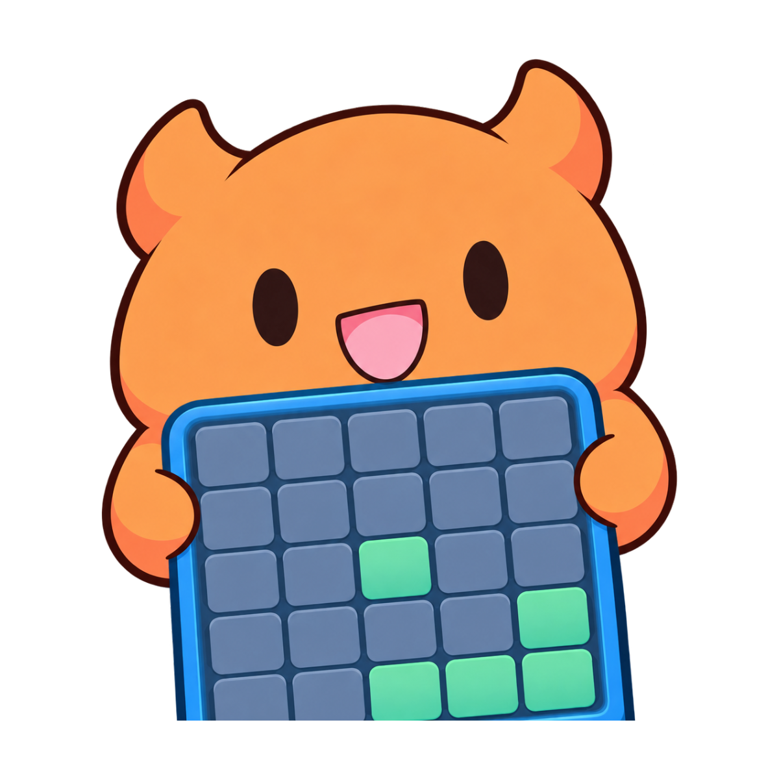
게임 01
빙고 게임
Gemini AI가 생성한 단어로 채우는 실시간 5×5 턴제 빙고
빙고 게임
Gemini AI가 생성한 테마 단어로 채우는 실시간 5×5 턴제 빙고 게임입니다.
Gemini AI 실시간 단어 생성
고정된 숫자나 단어가 아닌, 유저가 입력한 어떤 주제든 AI가 25개 연관 단어를 즉시 생성해 나만의 빙고판을 완성합니다.
판세를 뒤흔드는 4종 전략 아이템
5×5 단어 선택 및 실시간 빙고 줄 완성 플레이
보드 전체 셔플, 단어 잠금, 연속 호명, 상대 턴 스킵 등 전세를 뒤집는 4종의 전략 스킬 카드를 획득하고 발동합니다. (클래식 모드 전환 가능)

Slide 5
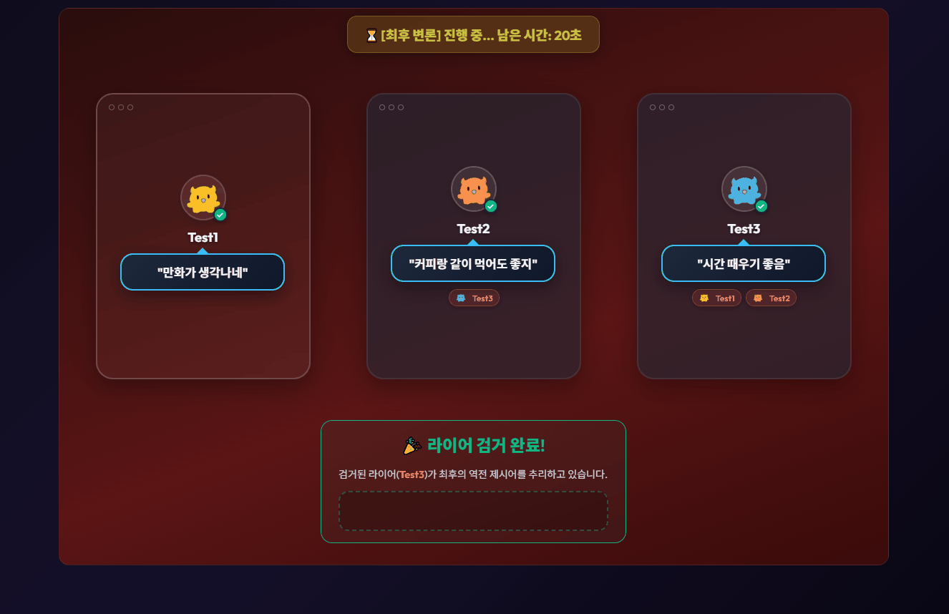

게임 02
라이어 게임
진짜 제시어를 모르는 라이어를 찾아내는 실시간 심리 추리 게임
라이어 게임
실시간 힌트 발언과 투표를 통해 진짜 제시어를 모르는 라이어를 골라내는 심리 추리 게임입니다.
2가지 모드: 클래식 & 라이어 워드
제시어를 아예 모르는 '클래식 모드'와, 유사하지만 미세하게 다른 단어를 받아 본인도 모른 채 대화하는 고도의 심리전 '라이어 워드 모드'를 지원합니다.
최후의 역전 정답 추리 시스템
라이어 검거 후 최후의 정답 맞히기 플레이
라이어가 지목되어 검거되더라도, 최후 변론에서 시민들의 진짜 제시어를 맞히면 단번에 승리를 역전하는 반전 요소를 제공합니다.

Slide 6
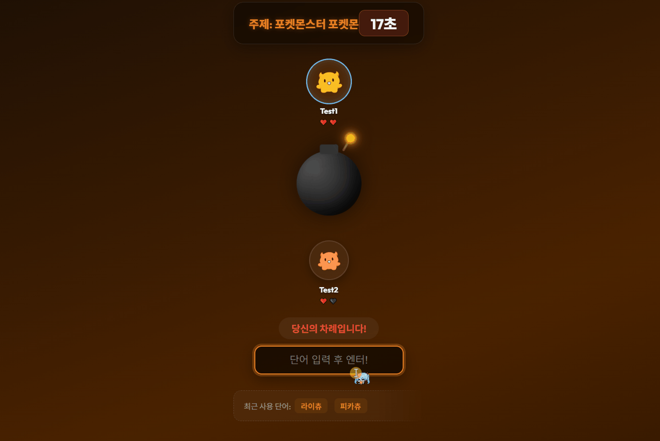

게임 03
폭탄 돌리기
제한 시간 안에 주제 단어를 입력해 폭탄을 넘기는 스피드 서바이벌
폭탄 돌리기
째깍거리는 시한폭탄 타이머 속에서 카테고리 단어를 빠르게 입력해 폭탄을 넘기는 스피드 게임입니다.
2대 진행 방식: 순차 패스 & 전략 지목
순서대로 넘기는 기본 모드 외에, 원하는 상대를 직접 찍어 폭탄을 배달하는 긴장감 넘치는 전략 지목 모드를 제공합니다.
서버 실시간 단어 검증 & 서바이벌
제한 시간 내 단어 입력 및 폭탄 넘기기 플레이
카테고리 적합성 및 중복 여부를 서버에서 실시간 검증하며, 폭발 시 하트 차감을 거쳐 최후의 1인을 가립니다.

Slide 7
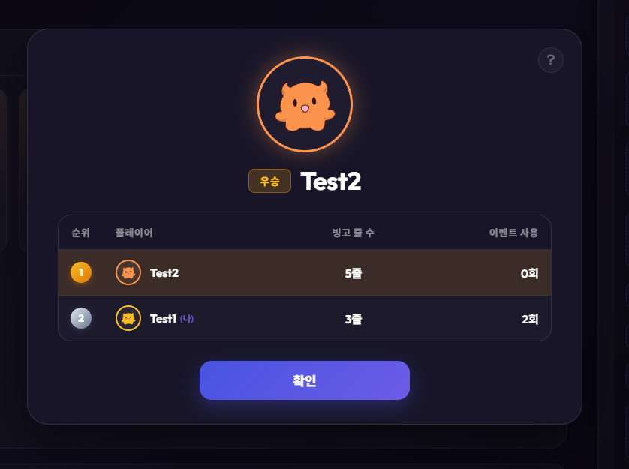
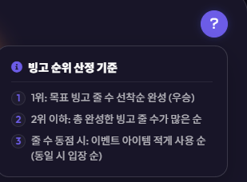
게임 결과
최종 결과창 & 순위 산정
게임 종료 후 공정한 순위 산정 기준과 우승자 연출 제공
우승자 하이라이트 세리머니
최종 승리자의 마스코트 캐릭터를 화면 중앙에 크게 강조하고, 1~3위 참가자에게 금·은·동 메달 배지를 수여합니다.
게임별 공정한 순위 판정 기준
빙고의 경우 동점자 발생 시 [우승자 달성 ➡️ 완성 줄 수 ➡️ 아이템 절약 순]으로 자동 정렬하며, 팝오버로 판정 기준을 투명하게 안내합니다.
인게임 라운드 히스토리 복기
최종 우승자 세리머니 & 순위 산정 기준 안내 팝오버
폭탄 돌리기와 라이어 게임의 라운드별 지목 및 탈락 타임라인을 제공하여 게임 종료 후에도 판세를 복기할 수 있습니다.

Slide 8
시스템 구조
실시간 동기화 아키텍처
게임 중 끊김을 없애기 위해 서버 메모리 연산과 영구 DB를 분리한 초저지연 구조
01. CLIENT
02. CORE SERVER
03. DATABASE
웹 브라우저
Node.js & 서버 메모리
MySQL 데이터베이스
• 설치 없이 링크 하나로 즉시 접속
• 플레이어 조작(단어 클릭, 발언, 폭탄) 실시간 송출
• 순수 Vanilla JS 기반 가벼운 브라우저 구동
Socket.IO
⇄
• 게임 시작 시 필요한 단어를 메모리에 로드
• 게임 중엔 메모리에서 0.01초 만에 즉시 규칙 판정
• 방별 독립 공간 관리로 참가자 간 간섭 차단
비동기 SQL
⇄
• 실시간 게임 루프와 완전히 분리된 영구 창고
• 게임 시작 시 30일 캐시 단어를 서버에 즉시 제공
• 실시간 게임 중엔 DB 조회를 안 해 렉 원천 차단
핵심 설계
게임 진행 중에는 느린 DB 조회를 배제하고 서버 메모리에서 즉시 연산하여 끊김 없는 실시간 플레이를 보장합니다.

Slide 9
AI 파이프라인
AI 단어 생성 & 캐싱 파이프라인
Google Gemini 2.5 Flash 기반의 실시간 단어 생성 및 MySQL 캐싱 최적화
01
02
03
04
주제 입력
→
DB 캐시 검증
→
Gemini 2.5 Flash
→
DB 캐싱 저장
유저가 원하는 테마 자유 입력
유효 캐시(30일 이내) 시 0초 반환
캐시 미스 시 검색 연동 단어 생성
신규 테마 저장 (30일간 0초 로딩 보장)
30일 주기 DB 캐싱 & 최신 트렌드 갱신
무중단 서비스 보장 (2중 Fallback 메커니즘)
[한계/위험] AI 매번 호출 시 수 초의 대기 시간과 불필요한 API 비용이 지속 발생하는 한계
[한계/위험] API 키 만료, 할당량 초과, 갱신 실패 또는 외부 네트워크 장애 발생 시 게임 중단 위험
[해결/대응] 생성 단어는 30일간 DB에 보관해 0초 만에 로딩하며, 30일 경과 시 최신 트렌드로 자동 갱신
[해결/대응] 만료 갱신 실패 시 기존 캐시 단어로 즉시 우회(Fallback)하여 언제든지 중단 없이 플레이 보장
• 설정 근거: 월간 유행어·신조어 트렌드 변화 주기 반영 및 API 호출 비용 최소화
• 최초 장애 시에도 서버 내장 5종 기본 프리셋 테마로 자동 전환되어 게임 연속 진행

Slide 10
감사합니다
01. 배포 환경
02. 기술 스택
03. 향후 계획
GitHub 연동을 통해 Render 클라우드에 무중단 자동 빌드 및 실시간 배포 운영 중입니다.
Vanilla JS · HTML5 Canvas · Node.js · Socket.IO · MySQL · Gemini 2.5 Flash
참가자 마스코트 커스텀 꾸미기 기능 추가 및 신규 미니 파티 게임 지속 개발 예정.
GitHub: https://github.com/Soap1105/PickPlay | Live Demo: https://pickplay.onrender.com
Q & A

